Slide 1
Toán 1
Tuần 18
Bài 38: Ôn tập – Tiết 2

Slide 2





LUYỆN TẬP

Slide 3

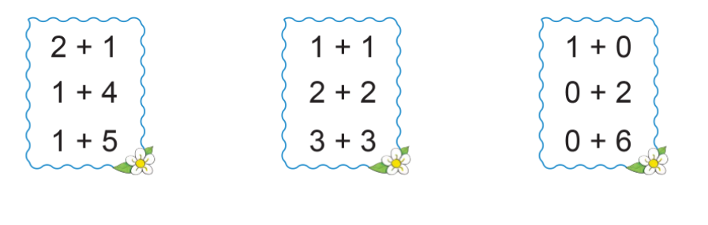
3
Tính nhẩm:
6 + 3 = …..
1 + 8 = …..
5 + 5 = …..
9 + 0 = …..
8 - 2 = …..
6 - 6 = …..
5 - 4 = …..
10 - 0 = …..

Slide 4

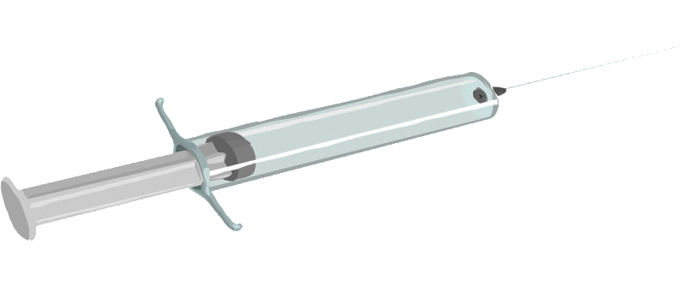







Tiêu diệt Virus

Slide 5

Cách chơi:
Ấn vào hình virut có số tương ứng để ra câu hỏi.
Ấn vào màn hình để ra câu trả lời.
Ấn vào vòng tròn bên phải để trở về.
Ấn vào số để virut biến mất.

Slide 6
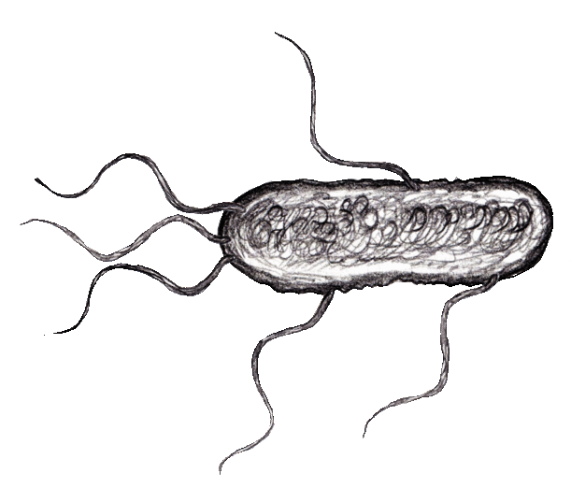


4
5
3
6
2
7
8
1
KẾT THÚC

Slide 7

6 + 3 = ….
6 + 3 = 9

Slide 8
1 + 8 = …
1 + 8 = 9

Slide 9
5 + 5 = ….
5 + 5 = 10

Slide 10
9 + 0 = …
9 + 0 = 9

Slide 11
8 – 2 = …
8 – 2 = 6

Slide 12
6 – 6 = …
6 – 6 = 0

Slide 13
5 – 4 = ….
5 – 4 = 1

Slide 14
10 – 0 = …
10 – 0 = 10

Slide 15
3
Tính nhẩm:
9
10
6
1
6 + 3 = …..
1 + 8 = …..
5 + 5 = …..
9 + 0 = …..
8 - 2 = …..
6 - 6 = …..
5 - 4 = …..
10 - 0 = …..
9
9
0
10

Slide 16


4
Hình sau có bao nhiêu hình vuông? Hình tròn? Hình tam giác? Hình chữ nhật?

Slide 17

4
a) Hình sau có bao nhiêu hình vuông? Hình tròn? Hình tam giác? Hình chữ nhật?
4
Có ….. hình vuông
Có ….. hình tròn
3
7
Có ….. hình tam giác
Có ….. hình chữ nhật
8
2

Slide 18

4
4
b) Hình sau có bao nhiêu khối hộp chữ nhật? Khối lập phương?

Slide 19
4
4
b) Hình sau có bao nhiêu khối hộp chữ nhật? Khối lập phương?

Slide 20
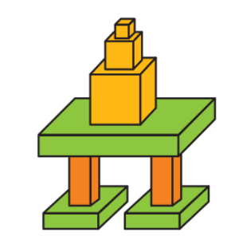
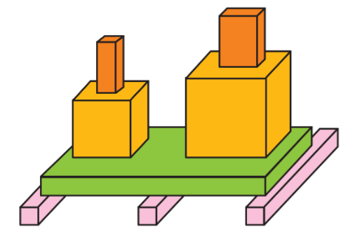
4
4
b) Hình sau có bao nhiêu khối hộp chữ nhật ? Khối lập phương ?
5
Có ….. khối hộp chữ nhật
Có ….. khối lập phương
6
Có ….. khối hộp chữ nhật
Có ….. khối lập phương
3
2

Slide 21
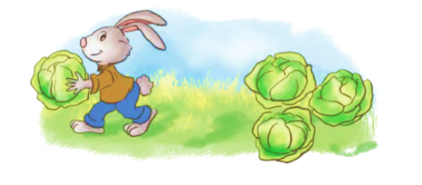
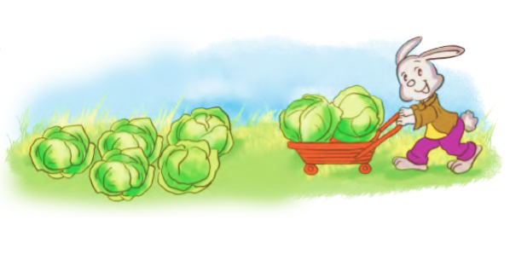
5
5
Nêu phép tính thích hợp với mỗi tranh vẽ:
a)
4
-
1
?
=
3
?
?
?
b)
5
+
2
?
=
7
?
?
?

Slide 22
VẬN DỤNG

Slide 23



Kể các tình huống trong thực tế liên quan đến phép cộng, phép trừ trong phạm vi 10.
? ? ?

Slide 24







Tạm biệt và hẹn gặp lại!

Slide 25
Hoc10 chúc các em học tốt!

